Slide 1
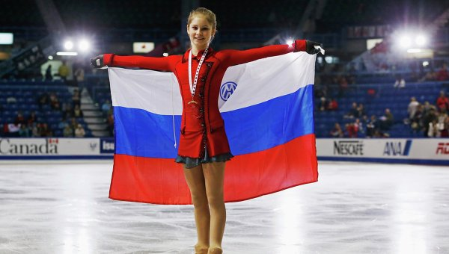
Юлия Липницкая - олимпийская чемпионка
в командных соревнованиях

Slide 2
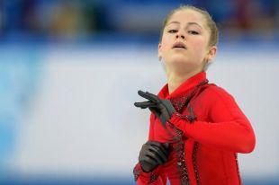
15-летняя Юлия Липницкая стала олимпийской чемпионкой в командных соревнованиях. 9 февраля Липницкая выступила в произвольной программе в рамках командного турнира. Она заняла первое место, набрав 141,51 балла. 8 февраля Юлия выиграла также и короткую программу. Таким образом, она принесла команде 20 баллов из 20 возможных.

Slide 3
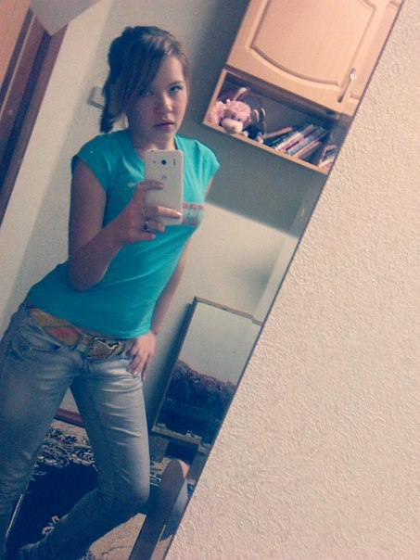
ИНТЕРЕСНЫЕ ФАКТЫ О ЮЛИИ ЛИПНИЦКОЙ
Юлия родилась 5 июня 1998 года в Екатеринбурге, сейчас ей всего 15 лет. В российской олимпийской сборной она самая юная,
Фигурным катанием начала заниматься в 4 года,

Slide 4
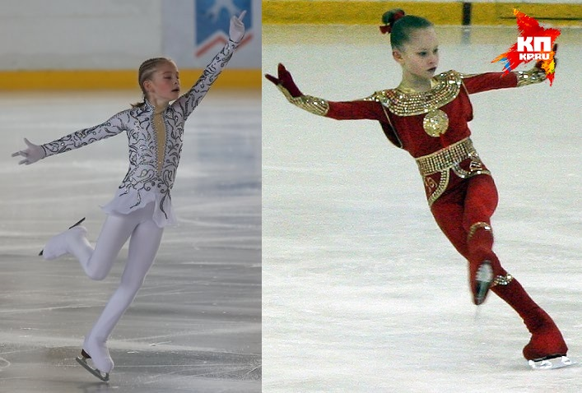
На сегодняшний день на ее счету множество громких побед. Юлия - чемпионка Европы 2014 года, чемпионка мира среди юниоров 2012 года и вице-чемпионка 2013 года, серебряный призер финала Гран-при сезона 2013/2014,
В интервью «КП» Юлия признавалась: «Я пока не умею себя прощать. Если разрешать себе ошибки, то… Как же жить дальше?»,

Slide 5
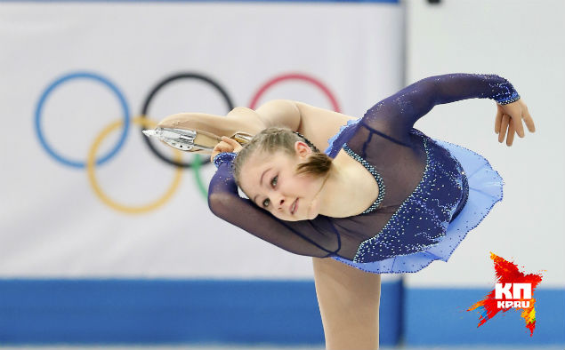
Хореограф Юлии - Илья Авербух,
Короткую программу Юлия выполняет под музыку Марка Минкова - «Не отрекаются, любя»,

Slide 6
Юлия учится дома - в школу не ходит совсем. В интервью «КП» на вопрос про учебу она ответила: «Не спрашивайте, ради бога, о любимом предмете, не существует такого! Одна мысль: побыстрее бы все выучить, сдать экзамен и отмучиться».

Slide 7
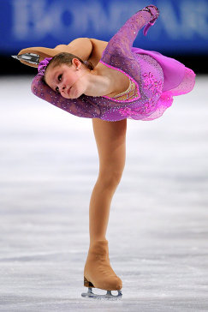
СЕКРЕТ ЮЛИИ ЛИПНИЦКОЙ
Юля, ты кажешься абсолютно непробиваемой…
- Да какое там непробиваемой… Иногда до таких истерик доходит. Не получается что-то, ухожу, плачу в раздевалке и остановиться не могу. Было дело, доводила себя до того, что просто лежала на льду и встать не могла, практически до травм себя доводила, потому что хочу, чтобы все получалось на высоком уровне.

Slide 8
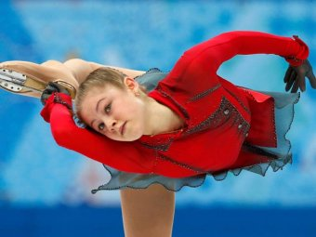
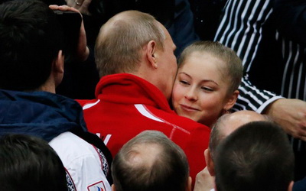
Выступление 15-летней российской фигуристки Юлии Липницкой
на Олимпийских играх-2014

Slide 9
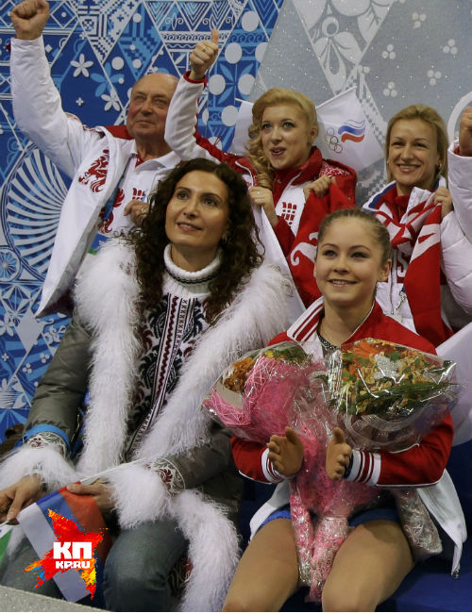
Несмотря на свой юный возраст, Юля уже профессионал со стажем. Она – чемпионка и Европы, и мира, и России. 8 февраля Липницкая стала лучшей в короткой программе командных соревнований на Олимпиаде в Сочи. Для нее это личный рекорд.

Slide 10
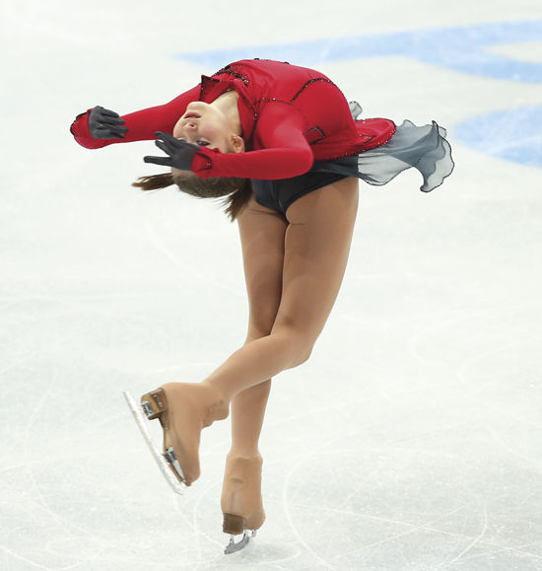
"Маленькая мисс Счастье".

Slide 11
Достижения
Международные
Соревнования | 2009—2010 | 2010—2011 | 2011—2012 | 2012—2013 | 2013—2014
Зимние Олимпийские игры. Командные соревнования |  |  |  |  | 1
Зимние Олимпийские игры. Индивидуальные соревнования
Чемпионаты мира. Индивидуальные соревнования
Чемпионаты мира. Командные соревнования
Чемпионаты Европы |  |  |  |  | 1
Финал Гран-при |  |  |  | WD | 2
GP Bompard |  |  |  | 3
GP Cup of China |  |  |  | 2
GP Rostelecom |  |  |  |  | 1
GP Skate Canada |  |  |  |  | 1
Finlandia Trophy |  |  |  | 1 | 1

Slide 12
Международные среди юниоров
Чемпионат мира среди юниоров |  |  | 1 | 2
Финал Гран-при среди юниоров |  |  | 1
JGP Италия |  |  | 1
JGP Польша |  |  | 1
Национальные
Соревнования | 2009-10 | 2010-11 | 2011-12 | 2012-13 | 2013-14
Чемпионат России |  | 4 | 2 | WD | 2
Первенство России среди юниоров | 5 | WD | 1 | 5

Slide 13
